Slide 1
Treinamento
ADVPL
Advanced Protheus Language

Slide 2
1974 → Assembler – Batch
1978 → Natural Adabas – Online
1983 → DBase II – III, Clipper Summer
1990 → Clipper 5 – SIGA Advanced
1995 → FiveWin/Top/Coencisa, VO, Delphi, SQL
2000 → AdvPL – Protheus 5 ... 33
Evolução do Sistema da Microsiga

Slide 3
Multi-Camada
Windows
Linux
Browser
Remote (SmartClient.EXE)
Client (WEB)
ActiveX
Client
RPO (tttp120.rpo)
Server (AppServer.EXE)
Windows
Linux
Unix
Aplication
Server
Monitor
DBF/CTREE
DbAccess / Top Connect
Windows
Linux
Unix
Database
Server
SQL Server
Oracle
DB2
Sybase
PostGres
MySQL

Slide 4
Camadas
Protheus
Server
WEB
Services
COMPILADOR
Base de Dados
INTERPRETADOR
Repositório de Objetos
Remote
Protheus
Remote
Protheus
Remote
Protheus
Remote
Protheus

Slide 5







Ligação
SGBD.
Banco de Dados
Interface de Banco de Dados
(Top Connect)
WEB
Services.
Solução
Protheus
(AppServer)
.
Interface de
Apresentação
(SmartClient)
.
Interface de Software Básico (acesso ao Hardware)
REDE
API
API
API
API

Slide 6
Compilação
Vs Code
IDE
Integrated
Development
Environment
Repositório
de
Objetos
.rpo
Programa Fonte
Projeto
.vscode
.prw ou .prx

Slide 7
Aplicativos
Protheus Server (AppServer)
Protheus Remote (SmartClient)
Top Connect (DbAccess)
Monitor de Usuário (monitor)

Slide 8
Camada de Aplicação
Camada de Interface
Camadas Protheus
Camada de Dados
Camada de Repositório de Objetos

Slide 9
Conjuntos
RPO → Arquivo binário com os APOs
BUILD→ Executáveis, DLLs e RPO
Patch → Atualizações do RPO

Slide 10
Remote
Windows (Sistema Operacional)
Linux (Sistema Operaciona)
Mobile (SmartPhone)
ActiveX (SmartClient via Internet)

Slide 11
Terminal Remoto
Baixo tráfego na rede
Multi-plataforma
Atualização automática
Browser Internet (HTML)

Slide 12
Estrutura de pastas do sistema
\PROTHEUS | Raiz do sistema.
\APO | Repositório de objetos (RPO).
\BIN\SMARTCLIENT_ACTIVEX | Destinado aos arquivos para acesso via Web.
\BIN\SMARTCLIENT | Executáveis, bibliotecas e arquivos de configuração (.INI) para acesso ao sistema.
\BIN\APPSERVER | Executáveis, bibliotecas e arquivos de configuração (.INI) do sistema.
\BIN\APPSERVER\ACE_7.00 | Arquivos de configuração e bibliotecas para acesso aos arquivos SX's.
\INCLUDE | Contém as Bibliotecas (.CH) necessárias a execução e compilação do PROTHEUS.
\SYSTEMLOAD | Arquivos de carga do dicionários de dados e Helps do Protheus, usado em novas instalações ou em atualizações (UDPDISTR)
\SPOOL | Destinado para a gravação de relatórios gerados em disco.
\SEMAFORO | Arquivos complementares para as sequências de documentos.

Slide 13
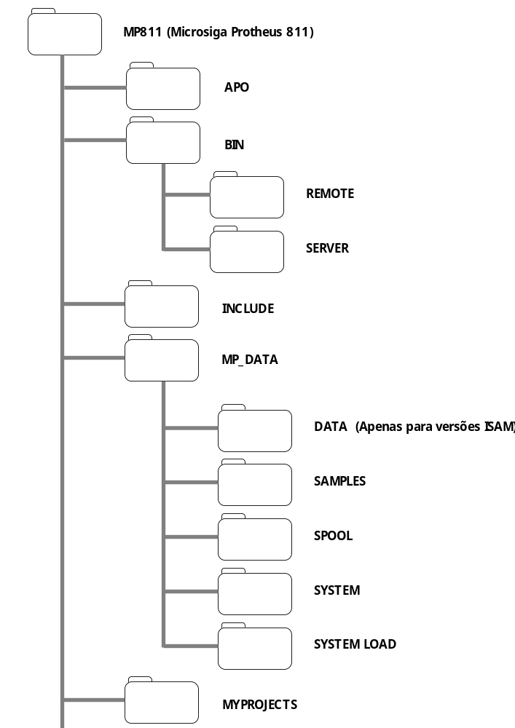
Estrutura de pastas do sistema
TOTVS ( P12.1.17)
APO
BIN
APPSERVER
SMARTCLIENT
INCLUDE
PROTHEUS_DATA
SEMAFORO
PATCH
SPOOL
SYSTEM
SYSTEMLOAD
Meus Projetos

Slide 14
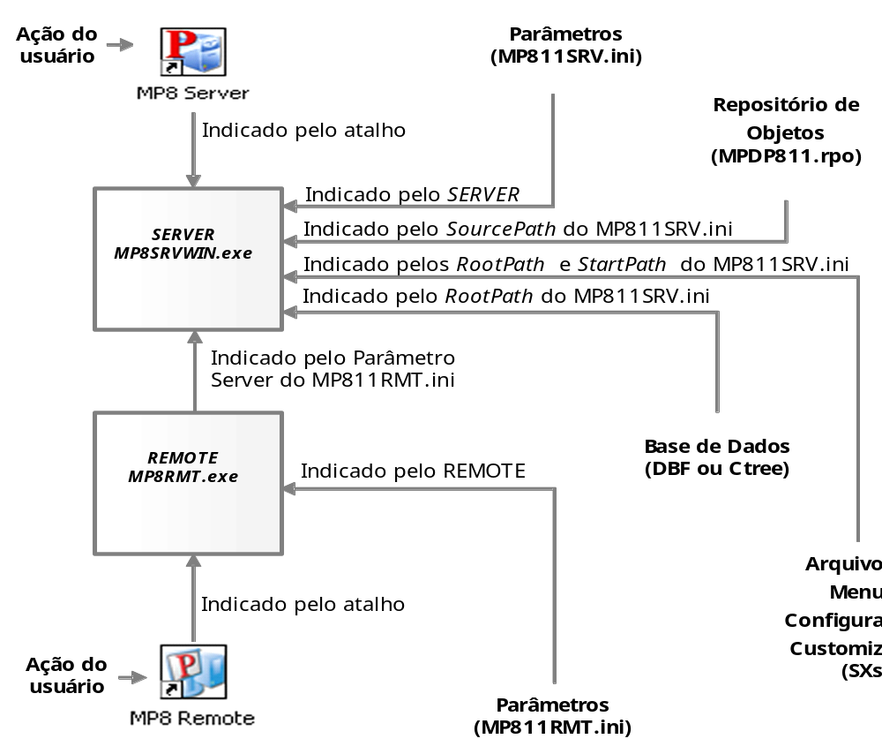


AppServer.ini
Atalho do AppServer
tttp120.rpo
AppServer.ini
AppServer.exe
AppServer.ini
AppServer.ini
SmartClient.ini
SmartClient.exe
Atalho
SmartClient
SmartClient.ini

Slide 15
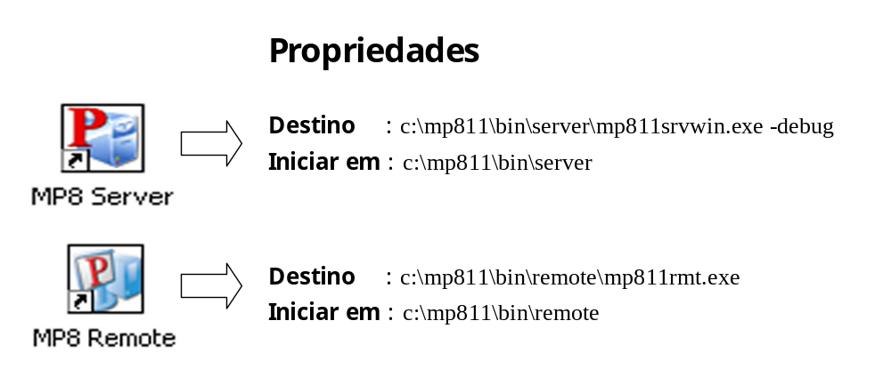
Atalhos
C:\TOTVS\Protheus\Bin\AppServer\AppServer.exe -console
C:\TOTVS\Protheus\Bin\AppServer
AppServer.exe
C:\TOTVS\Protheus\Bin\SmatClient\SmarClient.exe -m
C:\TOTVS\Protheus\Bin\SmartClient
SmartClient.exe

Slide 16
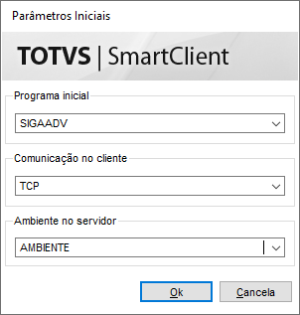
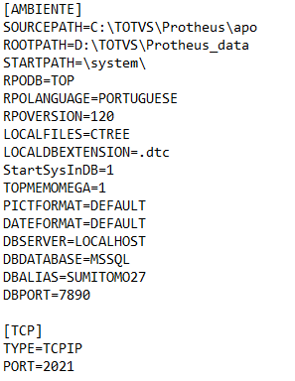
AppServer.INI
TOTVS
APO
BIN
AppServer
SmartClient
INCLUDE
Protheus_DATA
DATA
SAMPLES
SPOOL
SYSTEM
SYSTEMLOAD
MY PROJECTS

Slide 17
AppServer.INI
[LOCAL]
SourcePath=C:\TOTVS\Protheus\Apo
RootPath=C:\TOTVS\Protheus_Data
StartPath=\system\
RpoDb=top
RpoLanguage=Portuguese
RpoVersion=120
LocalFiles=CTREE
Trace=0
localdbextension=.dtc
PictFormat=DEFAULT
DateFormat=DEFAULT
TopMemoMega=1
RegionalLanguage=BRA
MaxLocks=30000
[DBAccess]
DataBase=MSSQL
Server=LOCALHOST
ALIAS=PRODUCAO
PROTHEUSONLY=0
PORT=7890
[Drivers]
Active=TCP
[TCP]
TYPE=TCPIP
Port=2021

Slide 18
SmartClient.INI
[CONFIG]
lastmainprog=SIGAMDI
envserver=LOCAL
BrowserEnabled=0
[Drivers]
active=TCP
[TCP]
server=LOCALHOST
port=2021

Slide 19
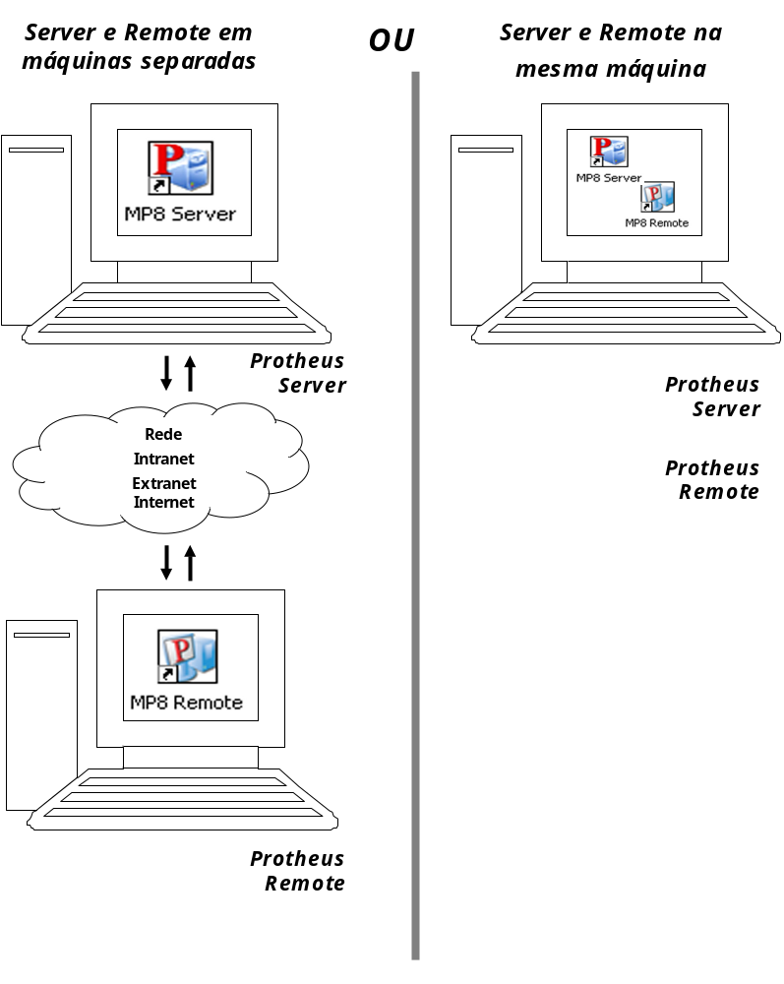
Formas de acessar
AppServer
AppServer
SmartClient
SmartClient

Slide 20
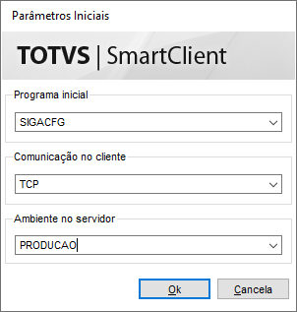
Modulo

Slide 21
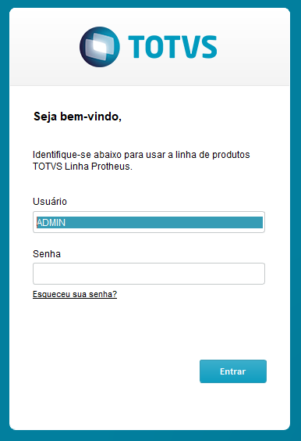
Senha: [Em Branco]

Slide 22
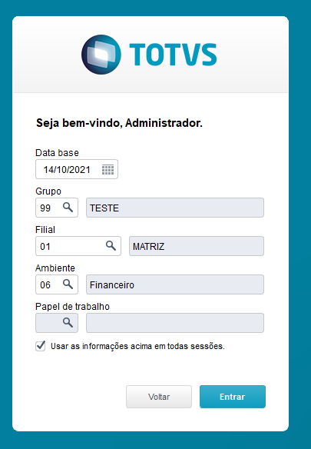
Empresa Teste

Slide 23
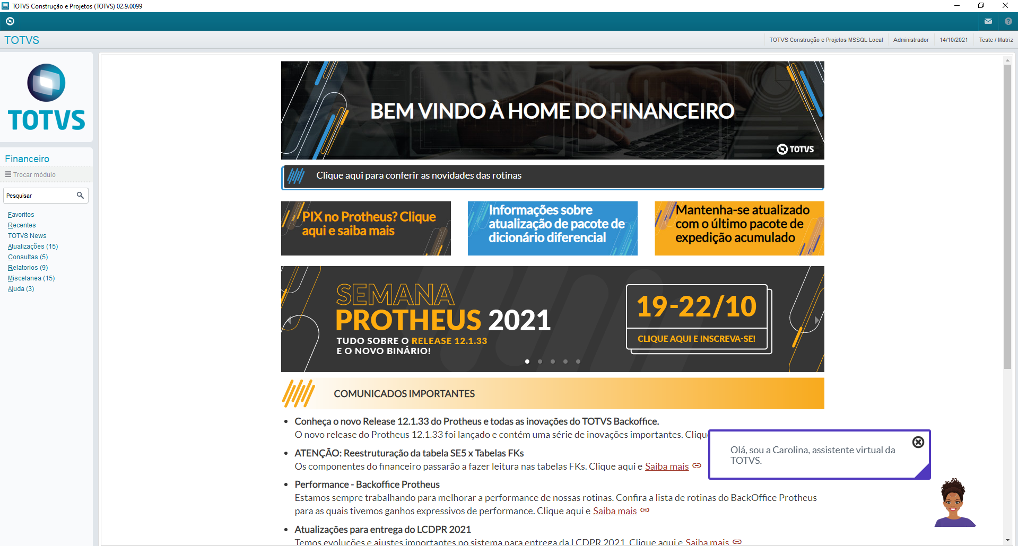
Tela Principal

Slide 24
Chamadas
SIGAADV
SIGAMDI
SIGACFG
MPSDU
APSDU
SIGA + MODULO (Exemplo: SIGAFIN )

Slide 25
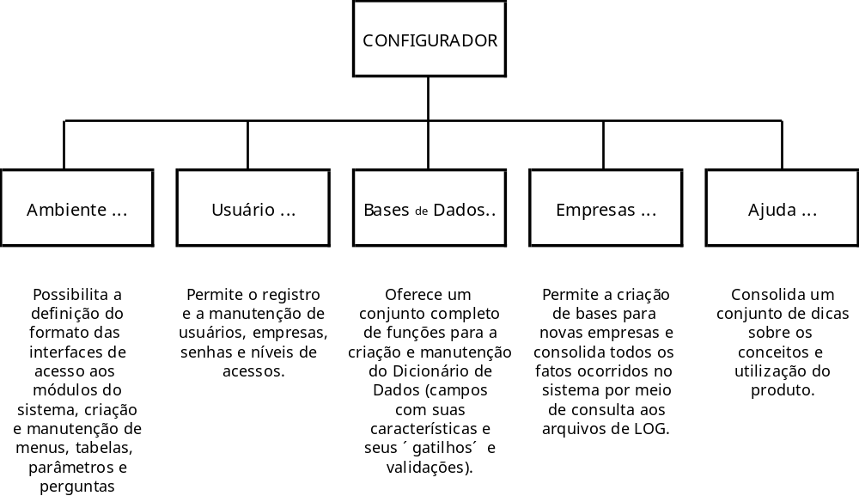

Slide 26
Configurador - SIGACFG
Dicionário de Dados
Menus
Workflow
Schedules
Permissões
Parâmetros

Slide 27
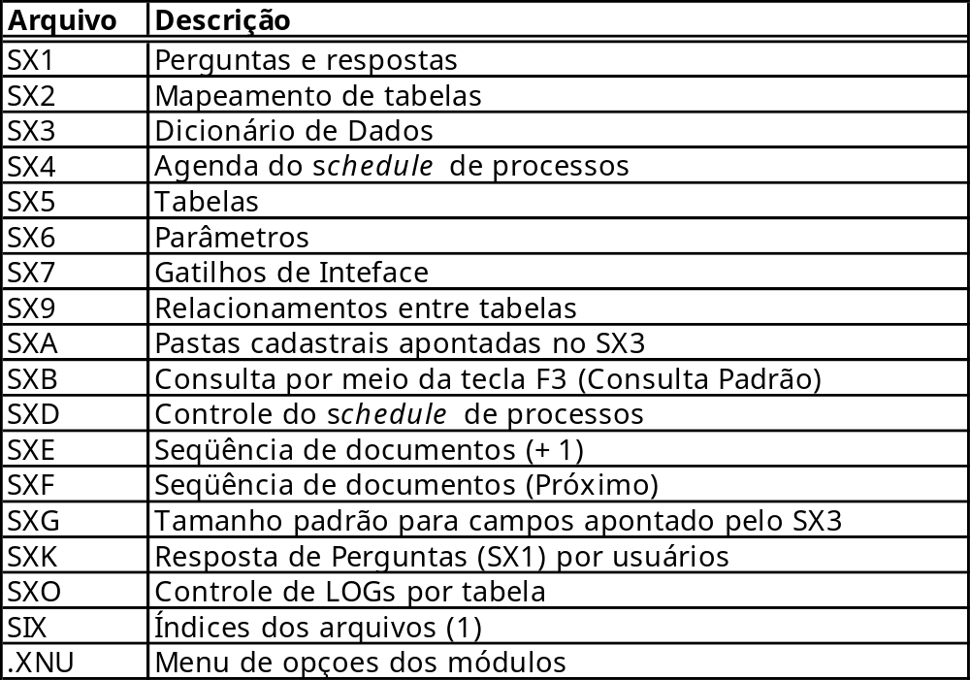
Dicionários – Família SX

Slide 28
SDU – SIGA DATABASE UTILITY
Acessa Dicionário de Dados
Acessa Banco de Dados

